Slide 1
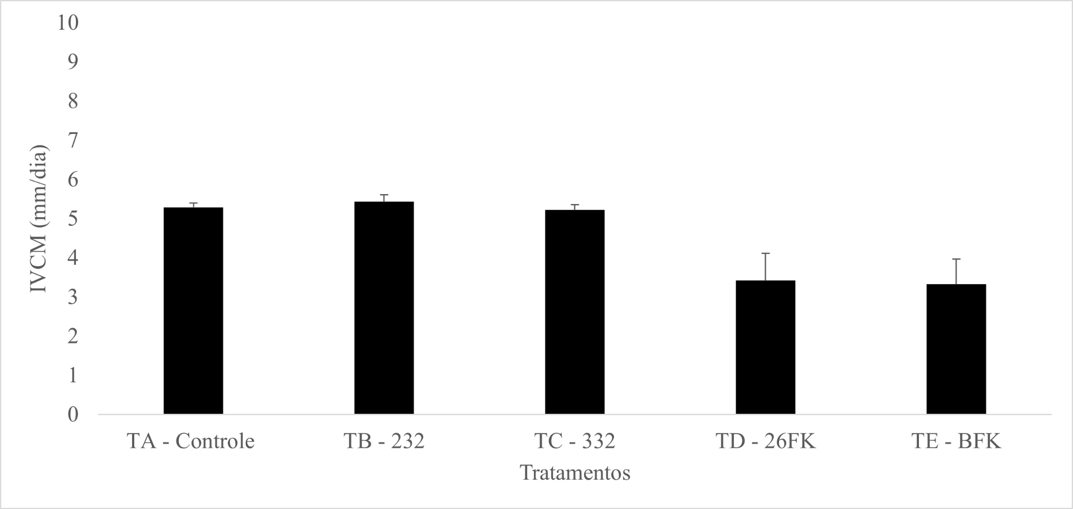
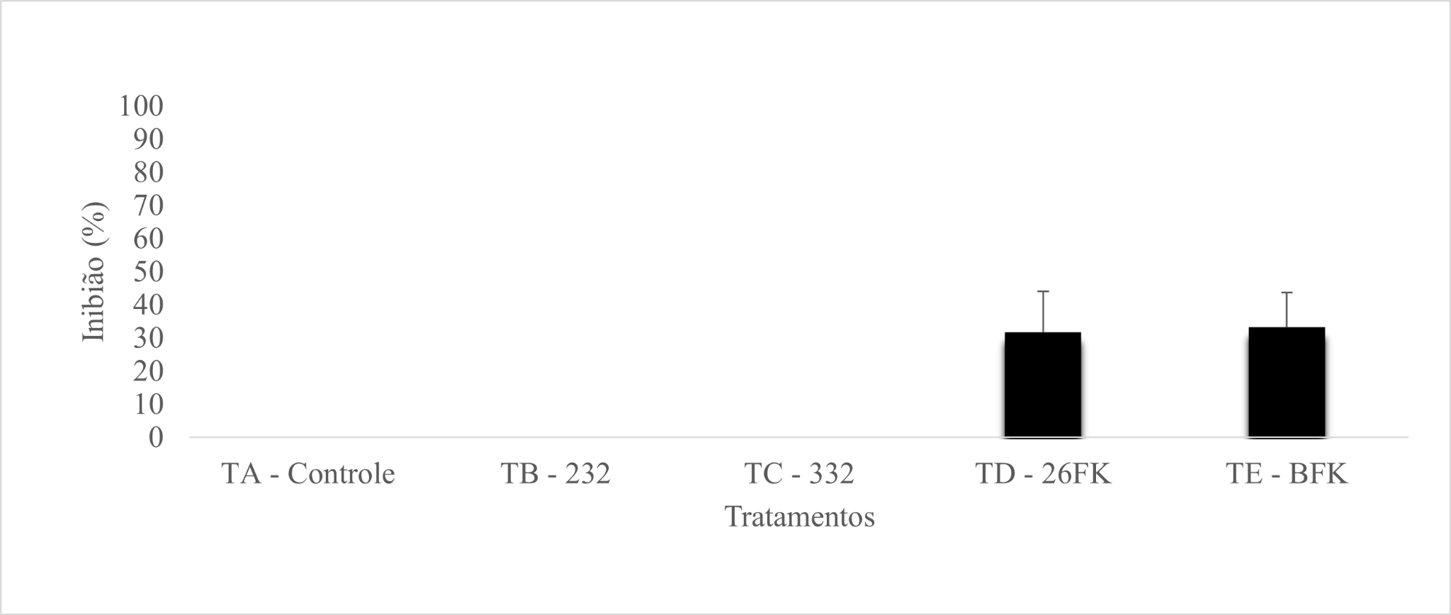
SELEÇÃO DE BACTÉRIAS NO CONTROLE BIOLÓGICO IN VITRO DE Botryosphaeria Dothidea
Meios de cultura utilizados e condições de crescimentos prévio
Pré-inóculo
Inóculo
O patógeno foi crescido previamente em meio BDA, por 7 dias a 25 ºC, e a bactéria foi inoculada e crescida em meio LB, por 24h a 28ºC. O inóculo foi ajustado para (1x10⁸ UFC mL-1)
Teste de Antagonismo por cultura pareada
Controle (apenas patógeno)
Cultura Pareada com 1 fragmento de fungo e 4 gotas de 20 μL de bactéria
Um fragmento é retirado e transferido para outra placa com BDA
Teste de compostos voláteis
As placas foram unidas e vedadas com filme PVC e incubadas.
foram usados dois fundos de placa de Petri, no fundo superior um fragmento do patógeno e no inferior 100 μL de solução ajustada de bactéria

